Slide 1
СОУ „Таки Даскало„ -Битола Проф. Живка Танушева Ицаноска
Обликување на облека
За II година текстилно-кожарска струка, техничар за дизајн на облека
Наставна тема: Ренесансата со влијание на Шпанската мода

Slide 2
Наставна тема: Ренесансата со влијание од шпанската мода
Шпанија има голем придонес за ренесансната облека
Шпанскиот костим има свои обележја: темна боја, строгост од една страна и богатсво од друга стана.
За изработка на костимите се користеле скапи ткаенини
МАШКА ОБЛЕКА
Се состои од:
Кошула
Горна облека – има прорези под кои се гледа кошулата. Прорезите почнуваат од рамото па надолу. Се закопчува од горе до додолу и кај градите е фатирана со што тие се потенцираат. И на рамењеата е фатирана со што и тие се потенцираат и се истакнува машката градба.
Фрез јака – јака собрана околу вратот
Наметка – со должина до бедрата, со голема кожна шал јака и широки ракави.
Панталони – должината е до колена, широки со ленти, расцепени да се гледа
долниот дел и се во јака боја.
Машката фризура претставува косо потсрижена коса и
брада со мустаки.

Slide 3
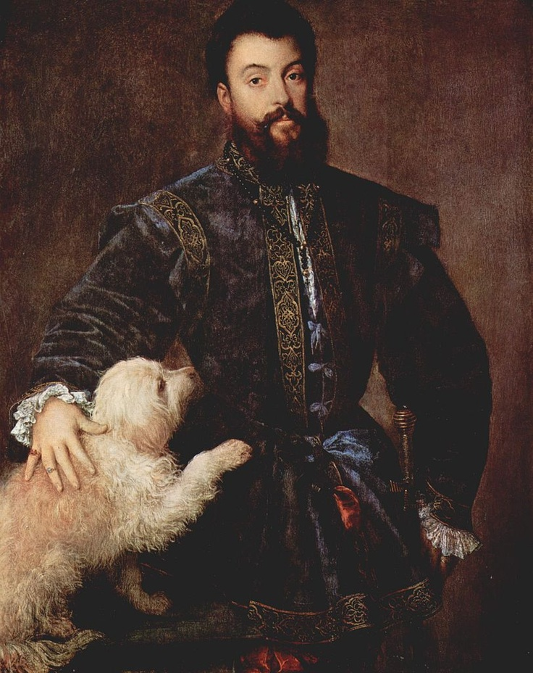
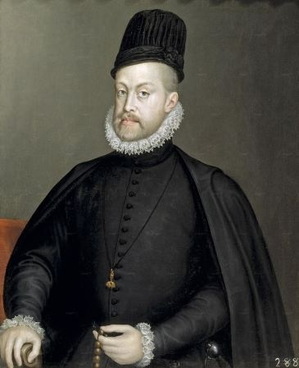

Slide 4
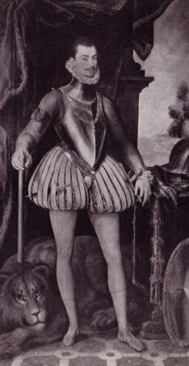
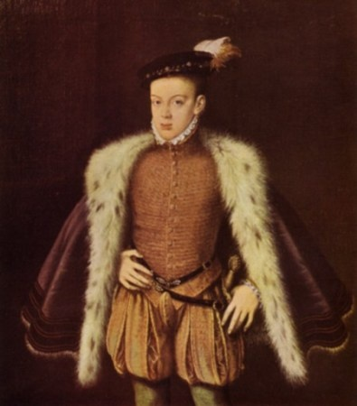

Slide 5
ЖЕНСКА ОБЛЕКА:
Е многу неудобна и го ограничува движењето.
Се состои од: Фустан –корсет и здолниште.
Корсетот се стега многу и ја сокрива формата на градите.Му ставале и метални и дрвени пластови за да се зголеми неговата тврдост. Корсетот горе завршувал со јака со набрани
тантели или подигната со тел.
Ракавите се двојни: долните се тесни, а горните се буфон и зафатени на неколку места.
Здолништето го правеле во целосно или во два дела: горно, отворено да се гледа долното, со
метални обрачи од долу, со должина до земјата.
Носеле чевли, со украси напред.
Женската фризура е строга, со патец на средината и извиена над челото, со метални обрачи
над ушите и назад.
Носат шапки со тврд обод, а обавезни биле и шамивчињата и ладалата.
Работна задача:
Да се изработат три скици со облека според репродукции во периодот на ренесансата во во Шпанија
Да се изработат три скици со стилизација и примена на современи елементи од облеката во периодот на ренесансата во Шпанија

Slide 6
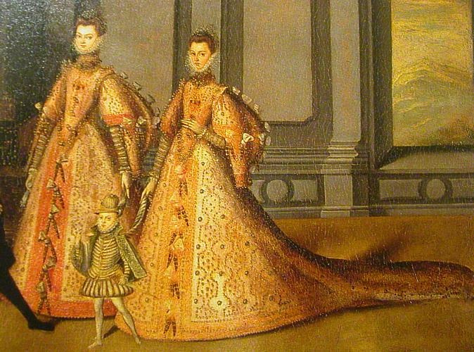

Slide 7
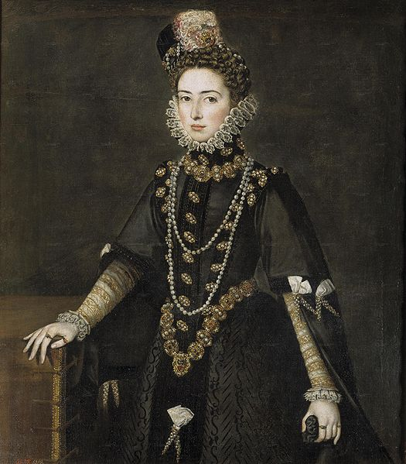
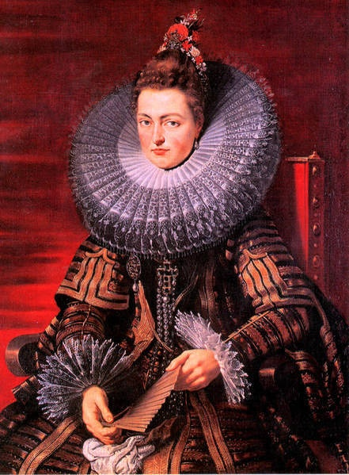

Slide 8
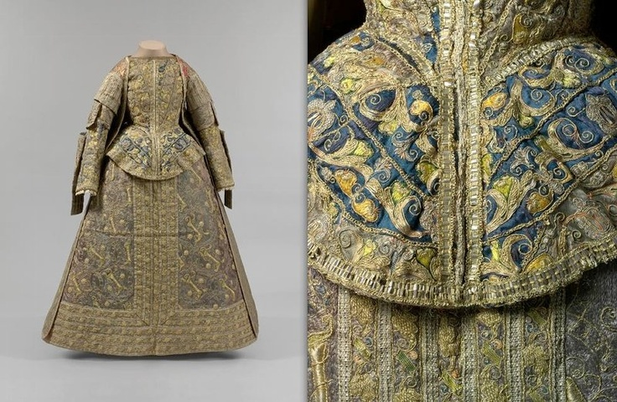

Slide 9
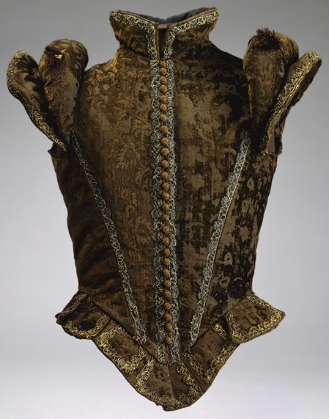

Slide 10
